Slide 1


PROPOSTA DE MONITORAMENTO AMBIENTAL DO PARQUE DA QUIÇAMA POR MEIO DE UMA REDE DE SENSORES SEM FIO
TRABALHO DE FIM DE CURSO DE LICENCIATURA EM ENGENHARIA DE TELECOMUNICAÇÕES
Autor: Girildo Kolbe Kiponde Catanha Orientador: Mateus Afonso Bengui Tauana, Msc
Co-Orientador: José Talakaka, Lic
Luanda, 2025

Slide 2

ÍNDICE
01
04
Introdução
Capítulo III
02
Capítulo I
Princípio de funcionamento
Monitoramento Ambiental
Modelagem e Simulação da rede
Rede de Sensores Sem Fio
Métricas de desempenho
Comunicação em RSSF
Visualização dos dados
03
05
Capítulo II
Conclusão
Características do PNQ
Arquitectura Proposta
06
Componentes da Rede
Recomendações

Slide 3



INTRODUÇÃO
A preservação ambiental é um elemento crucial para a protecção dos recursos naturais, a degradação ambiental e as mudanças climáticas têm impactado significativamente os ecossistemas naturais, tornando essencial a adoção de soluções tecnológicas inovadoras para monitorar e analisar as condições do ecossistema.
O Parque Nacional da Quiçama, uma das maiores reservas naturais de Angola, enfrenta desafios relacionados à gestão ambiental e conservação da fauna e flora. Neste contexto, as Redes de Sensores Sem Fio surgem como uma solução eficiente para a colecta e análise de dados ambientais em tempo real, para conservação da biodiversidade e prevenção de incêndios florestais.

Slide 4
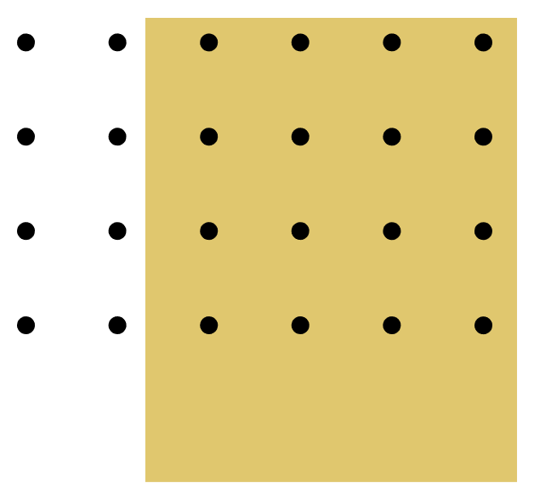

Situação Problemática
Desde o princípio dos tempos o género humano tem aproveitando-se dos recursos que a Natureza oferece para a sua sobrevivência. A preservação e o aproveitamento racional destes recursos são fundamentais para o bem-estar da população de qualquer país, pois deles dependem o seu desenvolvimento.
Em Angola, foram registradas uma perda florestal de 52% no Parque da Quiçama, em 2022, causada por incêndios florestais, queimadas, desmatamento ilegal e caça furtiva que tem sido recorrente em território nacional, no intuito de comercializar no mercado negro
Problema de Investigação
Como prevenir incêndios florestais no Parque da Quiçama utilizando Monitoramento Ambiental por meio Rede de Sensores Sem Fio?

Slide 5
Objecto de estudo
Rede de Sensores Sem Fio
Campo de acção
Infraestrutura de Rede de Sensores Sem Fio

Slide 6
Objectivo geral
Propor monitoramento de variáveis ambientais na região em estudo por meio de uma RSSF para prevenção de incêndios florestais.
Objectivos específicos
Analisar os conceitos e tecnologias sobre RSSF aplicadas em Monitoramento Ambiental para prevenção de incêndios florestais;
Identificar as características ambientais do parque e as principais variáveis aplicadas ao monitoramento ambiental;
Projectar uma arquitectura de RSSF adaptada à realidade da região;
Integrar os dados colectados com uma plataforma de visualização em tempo real;
Avaliar a viabilidade e o desempenho da arquitetura proposta.

Slide 7
CAPÍTULO I : Fundamentação Teórica
Monitoramento Ambiental
Monitoramento ambiental consiste na colecta e estudo sistemático de variáveis ambientais com o objectivo de identificar e avaliar as condições dos recursos naturais e tendências a longo prazo.
Rede de Sensores Sem Fio
RSSF consiste numa infraestrutura formada por vários nós sensores que se comunicam através de protocolos de comunicação no meio sem fio. Os nós sensores são capazes de coletar dados de variáveis ambientais e cooperam entre sí para a entrega confiável dos dados ao destino final.
As RSSF apresentam uma variedade restrições técnicas, tais como:
  Consumo de energia;
  Tolerância a falhas
  Escalabilidade
  Baixo custo de produção
  Limitações de hardware
  Segurança

Slide 8
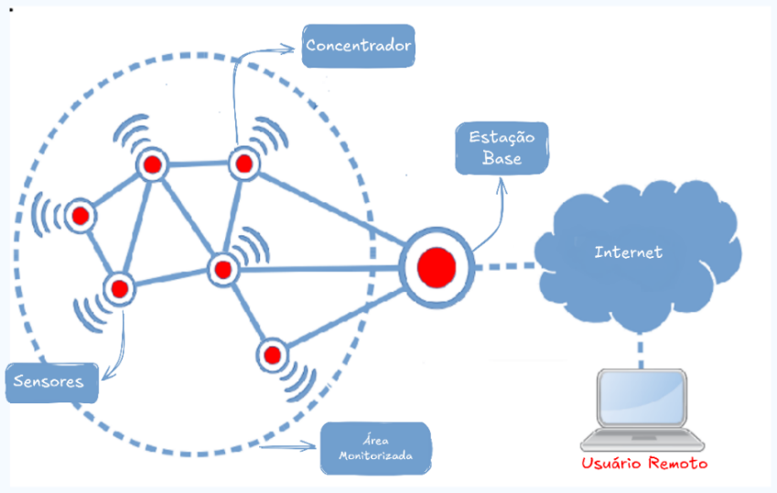
CAPÍTULO I : Fundamentação Teórica
Arquitectura de RSSF
Nó sensor
Iª Geação
IIª Geração
IIIª Geração
IVª Geração

Slide 9
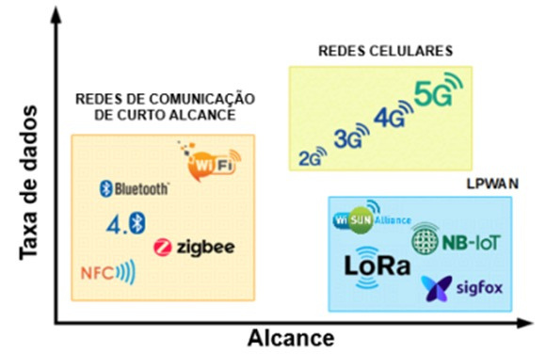
CAPÍTULO I : Fundamentação Teórica
Tecnologias de Comunicação em RSSF

Slide 10
CAPÍTULO II : Explicação do Tema
Característica do PNQ
O Parque Nacional da Quiçama, localizado no município da Quiçama, actualmente na província de Ícolo e Bengo, é um dos maiores parques do país e uma das fontes de riqueza da província,, no entanto, a falta de recursos tecnológicos adequados, dificulta a fiscalização eficiente e limita a eficácia das ações de conservação.
A região da Muxima, que integra o parque, com aproximadamente 408,15 km², enfrenta desafios ambientais significativos.
  A ocorrência de incêndios florestais;
  Vegetação seca;
  A expansão agrícola desordenada e do turismo ilegal;
  Uso intensivo de terras para cultivo;

Slide 11
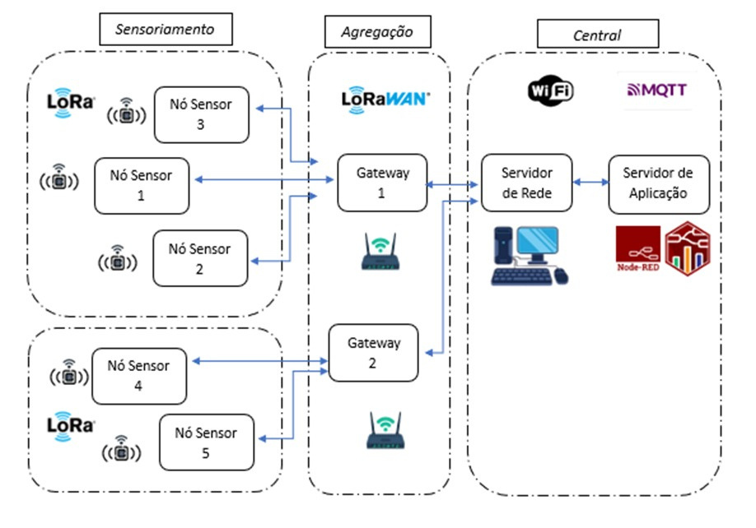
CAPÍTULO II : Explicação do Tema
Arquitetura proposta

Slide 12
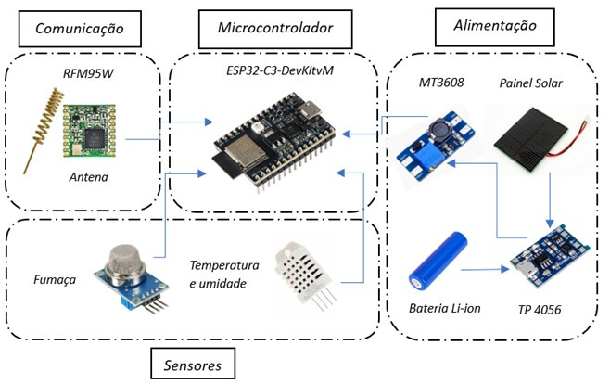
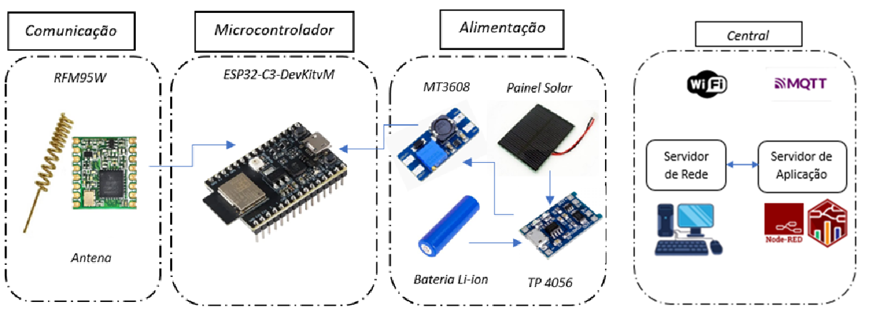
CAPÍTULO II : Explicação do Tema
Componentes da rede
Nó Sensor
Nó Gateway
Central de Dados

Slide 13
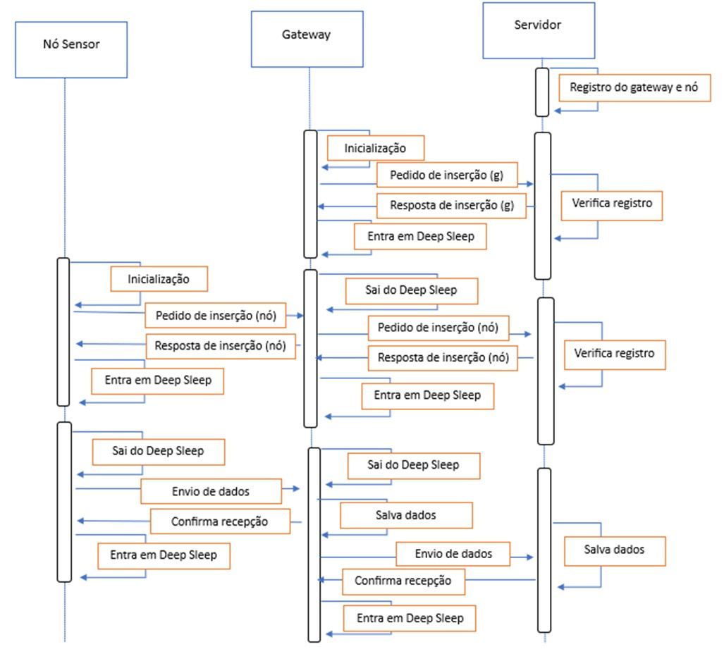
CAPÍTULO III : Discussão do Tema
Princípio de Funcionamento da rede

Slide 14
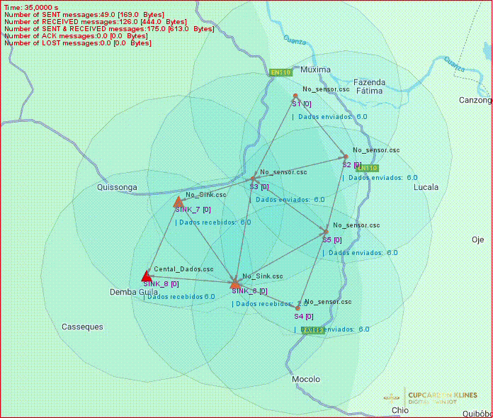

CAPÍTULO III : Discussão do Tema
Modelagem e Simulação da Rede
Parâmetros da Simulação
Alcance da
comunicação
~ 10km
Frequência de
amostragem
1/10 min
Tempo de
Simulação
24hs
Duty cycle
estimado
1%
Factor de
espalhamento
10

Slide 15
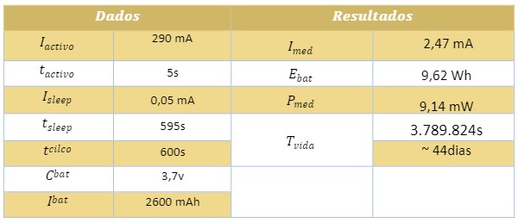

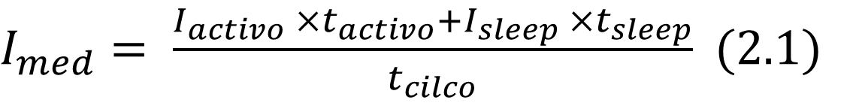
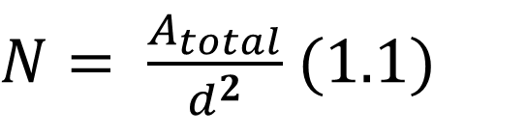
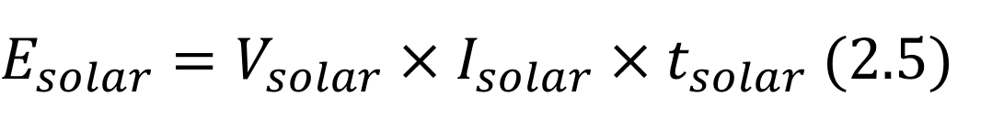
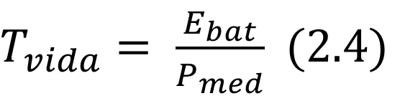

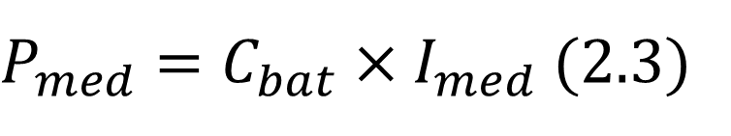


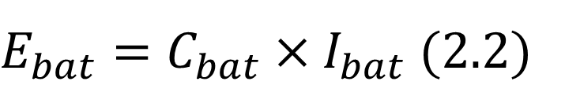
CAPÍTULO III : Discussão do Tema
Métricas de desempenho
Área de cobertura da rede
Vida útil da rede
$A_{total}$ (${km}^{2})$
$d (km)$
$$N$$
$N= \frac{A_{total}}{d^{2}}$ (1.1)
408,15
0,5
1633
$I_{med}= \frac{I_{activo} ×t_{activo}+I_{sleep} ×t_{sleep}}{t_{cilco}}$ (2.1)
408,15
5
17
$E_{bat}=C_{bat}×I_{bat}$ (2.2)
408,15
10
5
$P_{med}=C_{bat}×I_{med}$ (2.3)
408,15
15
2
$T_{vida}= \frac{E_{bat}}{P_{med}}$ (2.4)
$E_{solar}=V_{solar}×I_{solar}×t_{solar}$ (2.5)

Slide 16
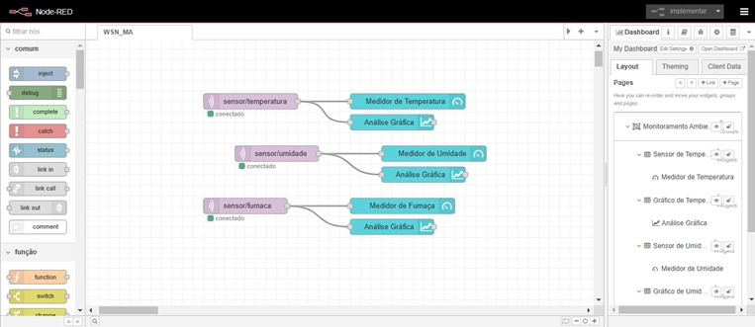
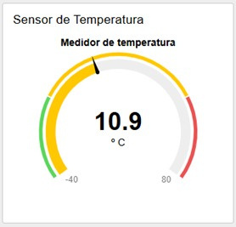
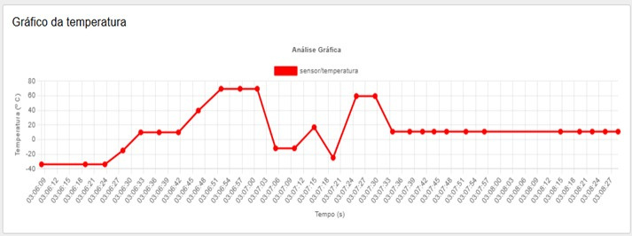
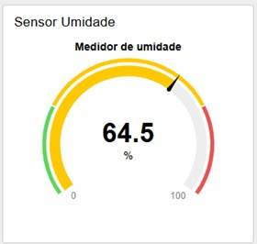
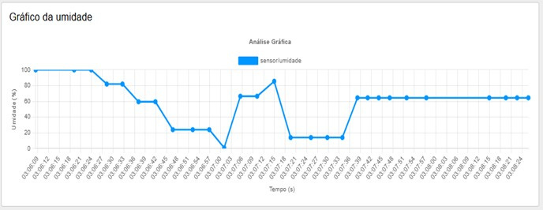
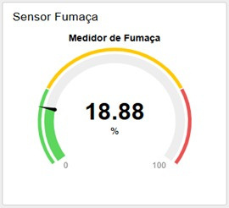
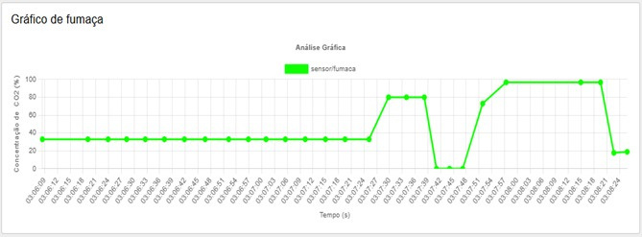
CAPÍTULO III : Discussão do Tema
Visualização dos dados

Slide 17
CAPÍTULO III : Discussão do Tema
Benefícios do Projecto
Custo Total (USD)
Reduz a necessidade de intervenção humana;
Aumenta a eficiência do monitoramento.
Protege direta à biodiversidade do Parque da Quiçama
Promove o desenvolvimento socioeconômico local
Reforça o papel da conservação ambiental como pilar do desenvolvimento sustentável
Previne desastres naturais, redução de perdas econômicas,
Fortalece a gestão do parque e mitigação das emissões de gases de efeito estufa.

Slide 18
CONCLUSÃO
Este trabalho comprovou a viabilidade técnica e ambiental da utilização de RSSF para o monitoramento ambiental e detecção precoce de incêndios florestais no Parque da Quiçama. A proposta contemplou uma arquitetura de rede adaptada à ausência de infraestrutura local, com sensores operando com baixo consumo energético e alimentados por painéis solares. A topologia demonstrou eficiência, autonomia e capacidade de expansão, mesmo em áreas remotas. Apesar de limitações como a falta de testes em campo, a solução apresentou bom equilíbrio entre custo, simplicidade e confiabilidade, com grande potencial para apoiar ações de conservação ambiental e orientar decisões de gestores e pesquisadores.

Slide 19
RECOMENDAÇÕES
Com vista a maximizar o desempenho do sistema de Monitoramento Ambiental baseado em RSSF, são tecidas algumas recomendações, entre as destacam-se:
✓ A implementação de um protótipo piloto no Parque da Quiçama;
✓A integração com sistemas de análise de dados baseados em IA;
✓ A ampliação do escopo de monitoramento com sensores adicionais;
✓ Adoção de plataformas em nuvem com banco de dados.

Slide 20
Muito Obrigado pela atenção!

